Slide 1
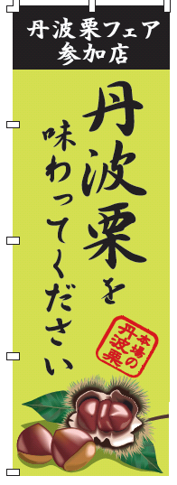

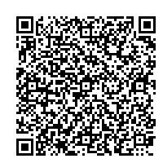

丹波栗フェア2026
参加店舗を募集します！
（飲食店、販売店・直売所、観光栗園）
１ 開 催 地 域 丹波篠山市および丹波市 一円
２ 開 催 期 間
【 栗拾い 】参加栗園の開園時期に合わせて決定
【生栗の販売】9月26日（土）～10月 18日（日）
【飲食・栗加工品の販売】9月26日（土）～11月３日（火・祝）
３ 応 募 方 法
裏面応募用紙により、以下の応募先へ提出してください。
＜応募先＞
株式会社神戸新聞事業社 中兵庫支社（丹波栗フェア担当）
（住所）〒669-1513 三田市三輪2-1-9神戸新聞北摂総局内
（TEL）079-562-2709 （FAX）079-564-5351
二次元バーコードからも申込可能
＜応募用紙記載に関する注意点＞
① ★の項目は冊子やWEBページ、公式Instagram等に掲載しますので必ずご記入ください。
② フェア期間中は原則、記入内容を遵守してください。
③ 栗の生育状況・流通状況により、各参加店舗等において開催時期を前後させることが
可能です。
丹波栗フェア
検索
募集に関する注意事項があります。詳細はホームページをご覧ください。
主催 丹波栗ﾌｪｱ実行委員会 共催 丹波篠山市、丹波市、兵庫県（丹波県民局）

